Slide 1

§9.4 本章回顾
一. 第9章逻辑框架
二. 第9章知识要点
三. 综合例题
四. 自测题和思考题解答
返回

Slide 2
一. 第9章逻辑框架
对弧长的曲线积分
对面积的曲面积分
定积分
二重积分
对坐标的曲线积分
对坐标的曲面积分
斯托克斯公式
格林公式
高斯公式
二重积分
三重积分
全微分形式的原函数
改换积分路径

Slide 3
二. 第9章知识要点
1.基本概念
曲 线 积 分
对弧长的曲线积分
对坐标的曲线积分
定义
联系
计
算
代入,换元(与向无关)
代入,定向 (与向有关)

Slide 4
曲 面 积 分
对面积的曲面积分
对坐标的曲面积分
定义
联系
计
算
投影(与侧无关)，代入
投影，代入,定号 (与侧有关)

Slide 5
思 考 题
设曲面
问下列等式是否成立?
不对 ! 对坐标的积分与 ∑ 的侧有关

Slide 6
2.基本计算方法归纳
第一类( 对弧长 )
曲线积分
定积分
第二类( 对坐标 )
转化
用参数方程
(1) 统一积分变量
用直角坐标方程
第一类: 下小上大
(2) 确定积分上下限
第二类: 下始上终

Slide 7
第一类( 对面积 )
曲面积分
二重积分
第二类( 对坐标 )
转化
第一类: dσ始终非负
(1) 积分元素投影
第二类: (dS)_{xy}, (dS)_{yz}, (dS)_{zx}
有向投影
(2) 统一积分变量 —— 代入曲面方程
(3) 确定二重积分域和符号
—— 把曲面积分域投影到相关坐标面

Slide 8
3.计算技巧归纳
(1) 利用对称性简化计算
格林公式
注意公式使用条件
(2) 利用
高斯公式
添加辅助面的技巧
非封闭曲线的“一添、二积、三加减”
非封闭曲面的“一添、二积、三加减”
(3) 两类曲线（面）积分的联系
注意方法的比较和优化

Slide 9
2.基本理论
（1）格林公式
注意条件：
①P，Q及其偏导数连续
②L封闭且取反时针向

Slide 10
（2）平面曲线积分与路径无关的四个等价条件
① 与路径无关
② ，C为任一简单分段光滑封闭曲线
③存在函数 使
这时
④

Slide 11
（3）高斯公式
注意条件：
①P，Q，R及其偏导数连续
②Σ封闭且取外侧

Slide 12
（4）斯托克斯公式（曲面积分与曲线积分的关系）
注意条件：
①P，Q，R及其偏导数连续
②Σ 不封闭且与边界方向按右手定则匹配

Slide 13
三. 综合例题
例1.计算
其中 L为圆周
解法1： 用参数方程计算,
则

Slide 14
解法2: 利用极坐标 ,
经验：
1)可以用极坐标转化得到的参数方程直接求
2)应注意θ 与 t 的区别与联系.

Slide 15
例2. 计算
其中L为摆线
上对应 t 从 0 到 2π 的一段弧.
解法1： 用格林公式,
B
设 OA 和 L⁻ 围成区域 D，则
O
A

Slide 16
解法2:

Slide 17
例3. 设 Σ是柱面
介于平面
之间的部分, 取外侧.计算曲面积分
（1）若Σ 取外侧，求
（2）若Σ 不定向，求
解：
（1）：1）Σ与投影面xOy面垂直，故
2） Σ在xOy面上的投影为一个正方形，

Slide 18
（2）
1）

Slide 19
于是，

Slide 20
2)
解法1（直接计算）：
解法2（用轮换对称性）：

Slide 21
例4. 设 ∑ 是曲面
取上侧, 计算
解: 取足够小的正数 ε , 作曲面
取下侧
使其包在 Σ 内,
为 xOy 平面上夹于
之间的部分, 且取下侧 ,
则

Slide 22
记
所围几何体为
则
垂直
z = 0
又

Slide 23
取 Σ₀：z = 0, 朝上，且
记
所围 半球为
则
所以，

Slide 24
为做例5，先回顾和拓展研究一下面积问题：
曲顶柱体的表面积
如图，
平底和曲顶的面积
侧面积
考虑对弧长的曲线积分：

Slide 25
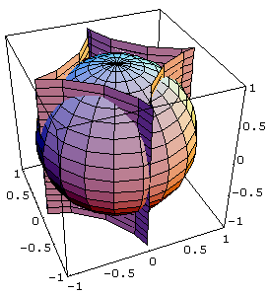
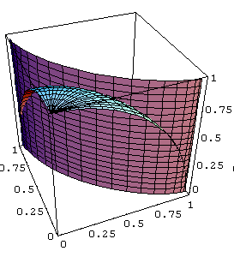
例5. 求柱面
在球面
内的侧面积.
解：
由对称性

Slide 26
所以

Slide 27
四. 自测题和思考题解答
见章末二维码

